Slide 1

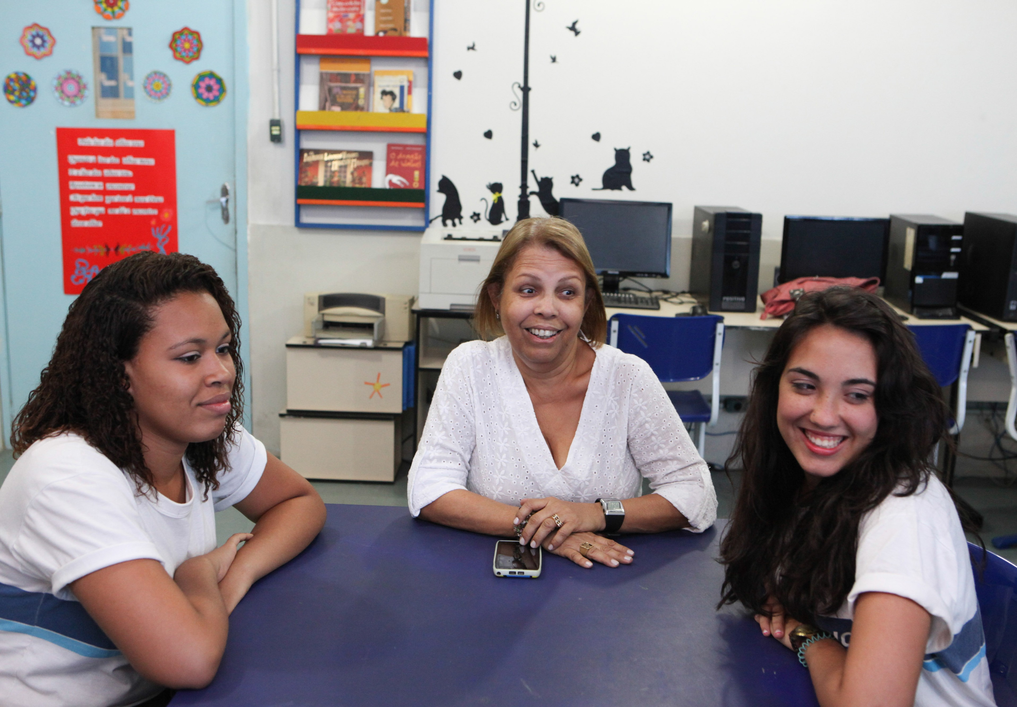
Includ-ed

Slide 2
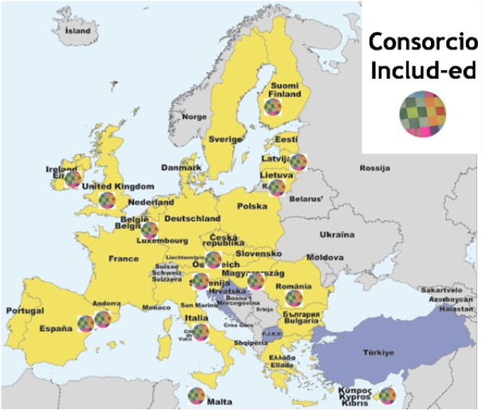
¿Qué es?
Es un proyecto de investigación, coordinado por el Centro de Investigación en Teorías y Prácticas de Superación de las Desigualdades (CREA) de la Universidad de Barcelona para identificar Actuaciones de éxito que contribuyen para superar el fracaso y retraso escolar.

Slide 3
Actores
Investigadores de 15 universidades y instituciones europeas
representantes de grupos vulnerables
educadores
familiares
formuladores de políticas públicas.

Slide 4

Actuación
Esta entre los 10 programas científicos de mayor relevancia y financiados por la comisión europea.
Energía solar
Enfermedades coronarias
Planes
Alzheimer
Coche eléctrico
Micro-chip
Alpha mannosidosis disease
Arquitectura
Alianzas clínicas
Includ-ed

Slide 5
Objetivo principal
Analizar estrategias educativas que contribuyen para la cohesión social y estrategias educativas que conducen a la exclusión social, en el contexto da sociedad del conocimiento, dando elementos clave y líneas de acción para mejorar las políticas sociales y educativas.

Slide 6
Descubiertas
Evidencias Científicas
Ocurrencias
Buenas prácticas
Acciones que obtén buenos resultados en algunos contextos
Actuaciones Educativas de Éxito
Acciones que obtén los mejores resultados en
todos los contextos

Slide 7
Ejemplo de una escuela analizada - Includ-ed
Aumento de las competencias básicas de lectura
Aumento de la proporción de inmigrantes
85%
46%
17%
12%
5 años
5 años

Slide 8
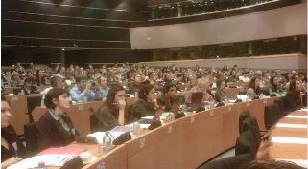
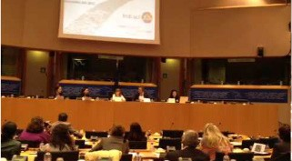
Resultados
Los resultados del INCLUD-ED tuvieron reflexión en resoluciones, comunicaciones y recomendaciones en Europa, lo que ha posibilitado que los efectos transformadores encontrados en las escuelas y comunidades estudiadas fueron transferibles a toda Europa, llevando a la definición de políticas más eficaces.

Slide 9
www.comunidaddeaprendizaje.com.es

